Slide 1
Stanični sustavi prepoznavanja mikrobnih
nukleinskih kiselina

Slide 2
-stanica ima sustave da prepozna proteine i nukleinske kiseline patogena
Toll – 2011 Nobelova nagrada J. Hoffmanu
-receptori koji prepoznaju uzorke patogena PRR – senzori za molekularne uzorke povezane s patogenima PAMP
-10 gena TLR – različiti PAMP
(stijenka G+ i G- bakterija, flagelin,
jlRNA, dlRNA, nemetilirana DNA bakterija i virusa)

Slide 3
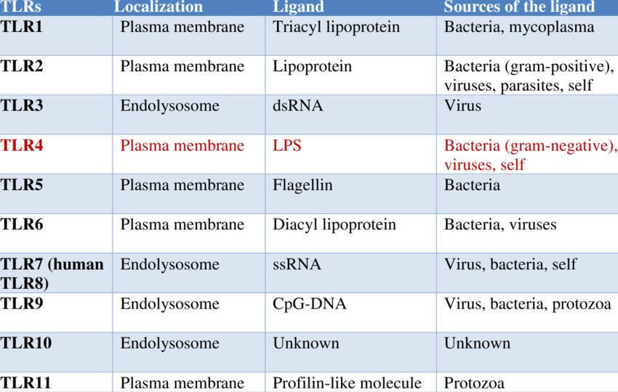
Takeuchi i Akira, 2010)

Slide 4
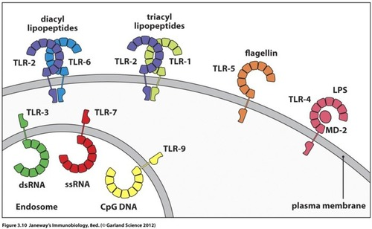
Lokalizacija receptora TLR, na makrofagima, dendritičkim stanicama, epitelnim stanicama…

Slide 5
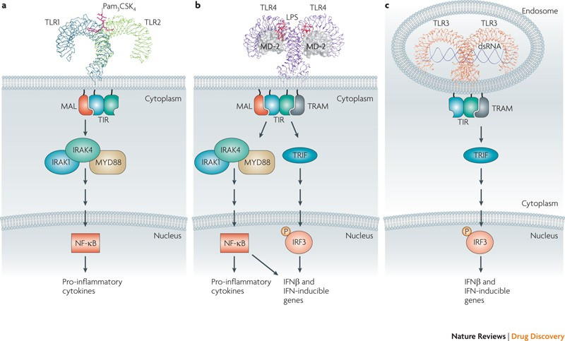
dimerizacija
pokretanje signalnog puta preko adaptora
indukcija citokina, interferona i dr.

Slide 6
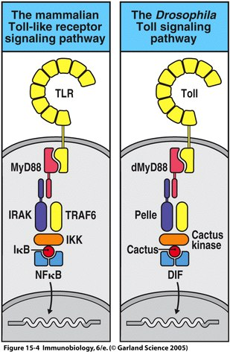
pokretanje signalnog puta preko adaptora MyD88
indukcija citokina, interferona i dr.
MyD88 death domaiin

Slide 7
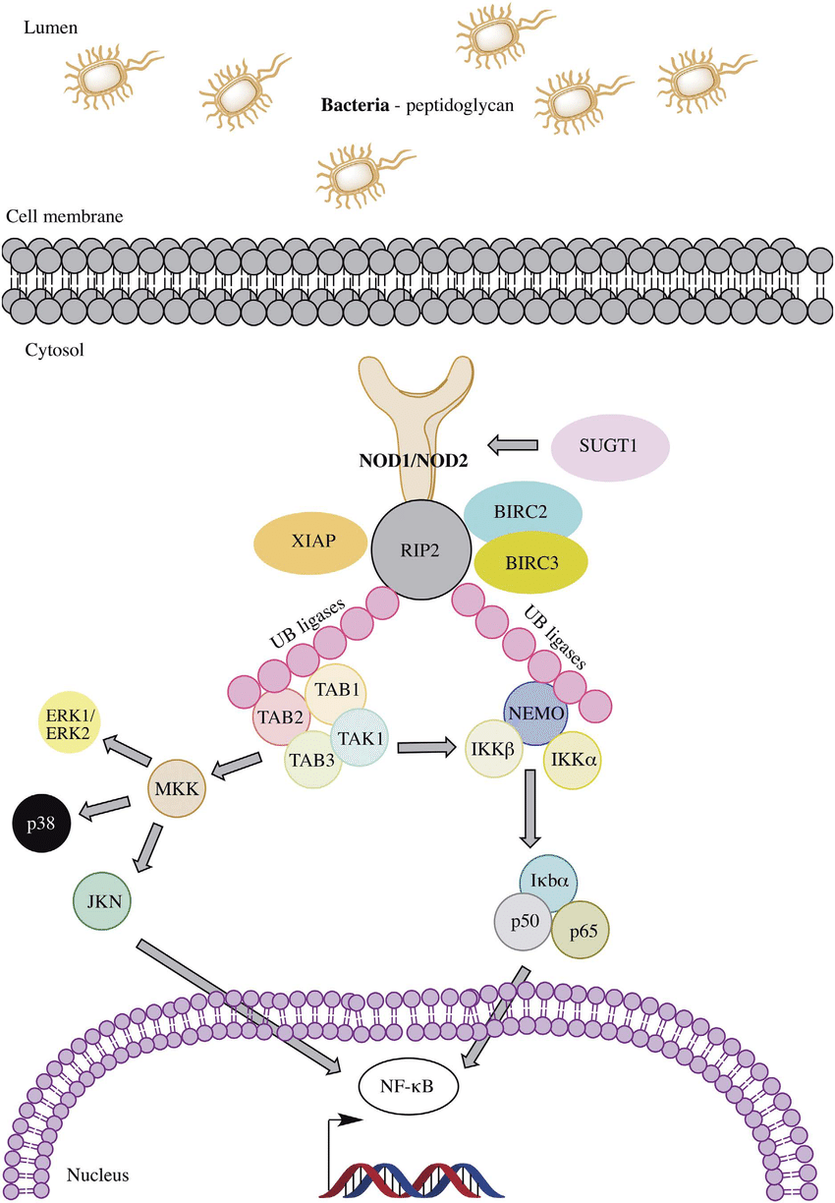
NLR: Nod like receptor
NOD: nucleotide binding oligomerization domain
citoplazmatski senzori mikrobnih molekula ili staničnog oštećenja (npr. produkt peptidoglikana)
induciraju putove NFkappaB
proizvodnja
proupalnih citokina i NO
inflamasome,
stanična smrt

Slide 8
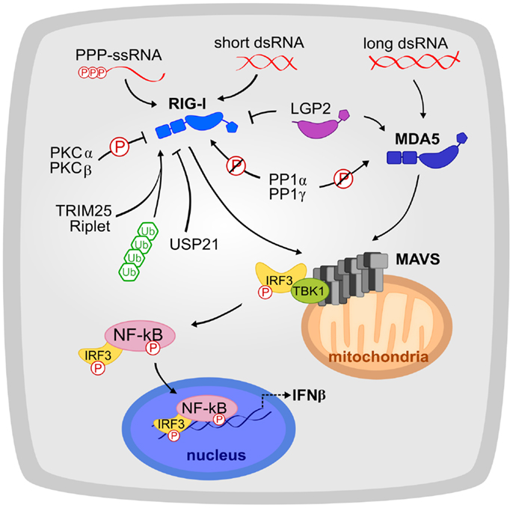
RIG-I retinoic acid inducible gene I: prepoznaje jednolančane RNA bez 7meG na 5’ kraju
MDA-5 (melanoma differentiation associated 5) ili helicard detektira dvolančane RNA
aktivacija mitohondrijskog antivirusnog signalnog proteina MAVS
proizvodnja interferona

Slide 10
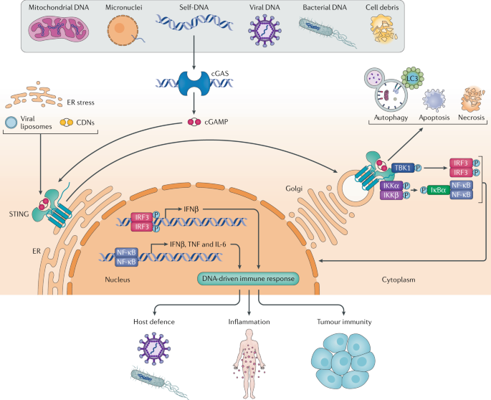
senzor DNA:
STING – stimulator interferonskih gena
usidren u ER, C kraj strši u citoplazmu kao inaktivni homodimer

Slide 11
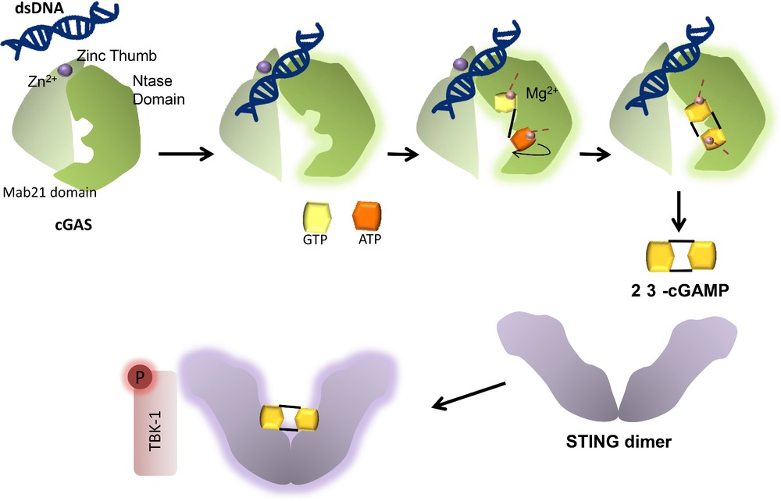
STING prepoznaje cikličke dinukleotide cdiGMP i cdiAMP, bakterijske sekundarne glasnike
ili cGAMP kojeg proizvodi c-GAS
drugi senzori dvolančane DNA: IFI16, DNA PK…

Slide 12
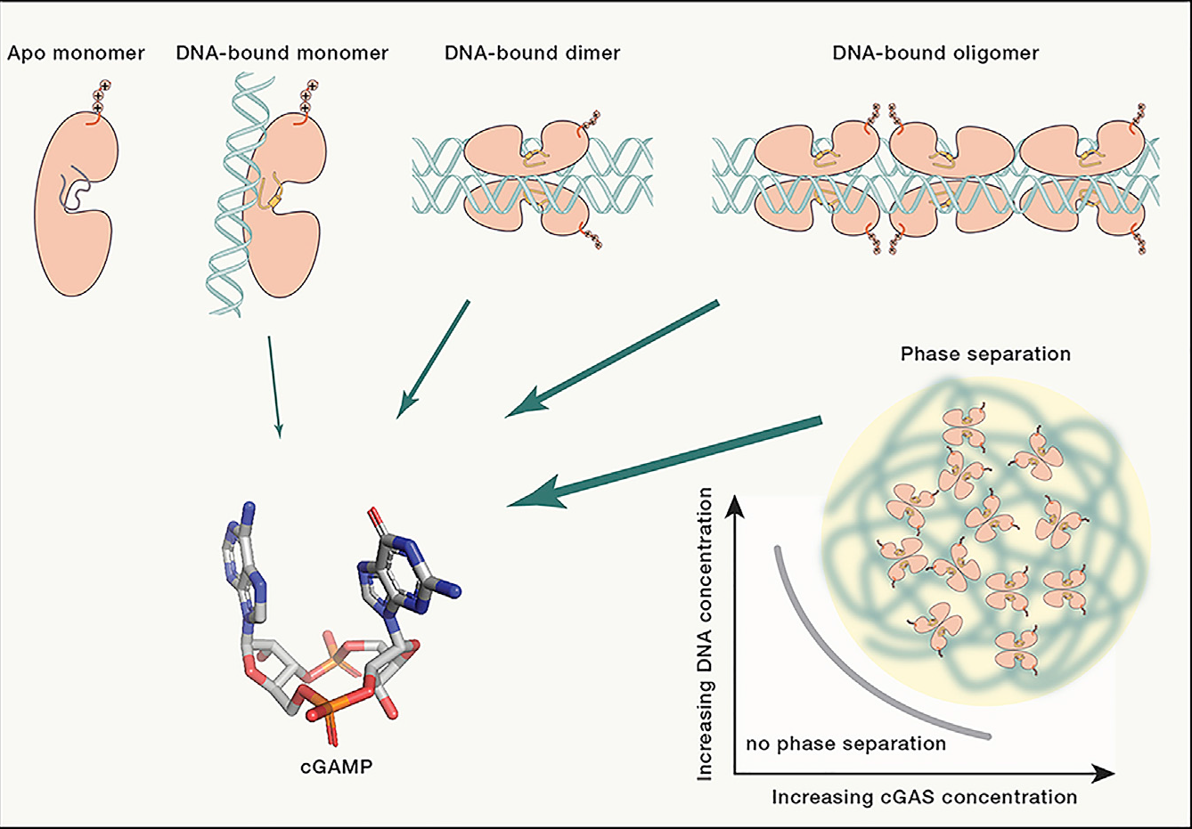
cGAS, ciklička GAMP sintaza inducira nastanak cGAMP, cikličnog GMP-AMP kao senzor dvolančane DNA, ako je dovoljne duljine
citosolna DNA aktivira cGAS i nastaju lipidne kapi kompleksa cGAS-DNA;
cGAS, ATP i GTP su koncentrirani u lipidnoj kapi i omogućuju nastanak cGAMP koji aktivira STING

Slide 13
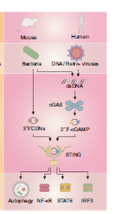
STING aktivira nizvodne putove:
IRF3 (preko TBK1) za transkripciju interferona
NF kappaB
STAT6
LC3 (kad se STING translocira u ERGIC) da započne autofagiju
-apoptoza
-nekroza
-autofagija

Slide 14
c-GAS se nalazi na mjestu gdje može susresti patogenu DNA, a izbjeći vlastitu (citoplazma, posebna mjesta u jezgri)
-nukleosomska struktura stanične DNA
-potrebna količina da nastane separacija faza
-virusi (npr. herpes) pridonosi oslobađanju mitohondrijske DNA te je koncentracija DNA veća
-neki proteini u upali snizuju prag DNA detekcije i povećavaju osjetljivost cGAS
-povećanje Mn+2 kod virusne infekcije, ROS
-regulacija cGAS i STING posttranslacijskim modifikacijama:
omogućuju „mirovanje”
glutamilacija, acetilacija, sumoilacija, ubikvitinacija
nakon podražaja mijenjaju se PTM (npr. s HDAC)
-moguća aktivacija susjednih stanica, putem pukotinastih veza i prijenosa cGAMP pomoću posebnih kanala, moguće eksosomi

Slide 15
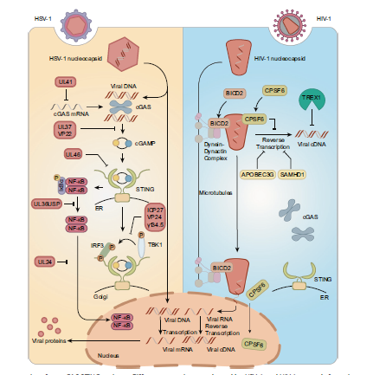
virusi razvijaju obranu:
inhibicija signalnih putova:
HSV: UL41 degradira cGAS mRNA
inhibicija enzimskog djelovanja cGAS
inhibicija STING
stabilizacija IkappaB
bakterije: hidroliza cGAMP
degradacija vlastite cdiAMP i cGAMP
izbjegavanje izlaganja DNA
zaštita vlastite DNA
HIV pomoću dineinskog adaptora ide mikrotubulima u jezgru
inhibicija signala izbjegavanje izlaganja DNA

Slide 16
tumori – povećana mogućnost aktivacije cGAS-STING
genomska nestabilnost,
nastanak mikronukleusa,
oslobađanje mitohondrijske dlDNA
antitumorsko djelovanje:
povećanje imunosnog odgovora
poticanje sekretornog fenotipa vezanog za starenje
protumorsko djelovanje:
olakšana invazija metastatskih stanica
nekanonski put NFkappaB;
upalni citokini povećavaju metastaziranje i kemorezistenciju

Slide 17
Literatura
Cheng Z, Dai T, He X, Zhang Z i sur: The interactions between cGAS-STING pathway and pathogens. Signal Transduction and Targeted Therapy, 2020
Singh H, Koury J, Kaul M: Innate immune sensing of viruses and its consequences for the central nervous system. Viruses 13, 2021
Murphy K, Weaver C: Janeway’s immunobiology. 9 ed. Garland Science Taylor and Francis Group. 2017

